Slide 1




TRƯỜNG TIỂU HỌC ……
CHÀO MỪNG QUÝ THẦY CÔ
VỀ DỰ GIỜ THĂM LỚP
Môn Tiếng Việt lớp 3
BÀI 6: TẬP NẤU ĂN (T4)
Giáo viên:
Lớp: 3

Slide 2

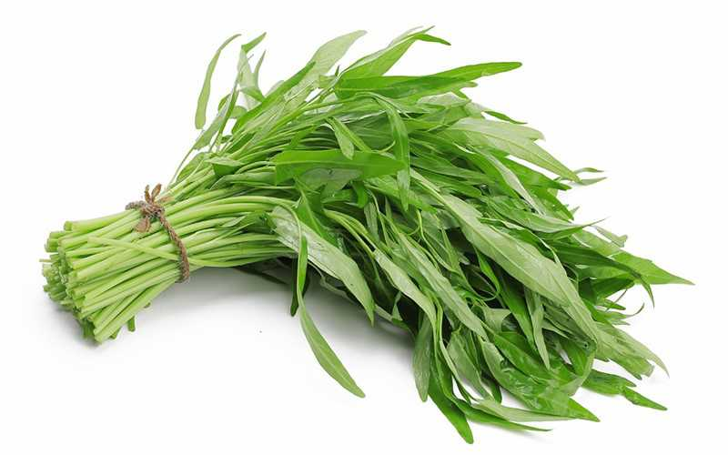
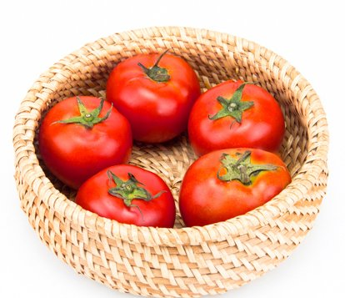
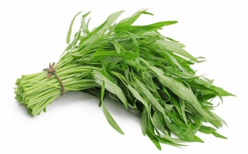
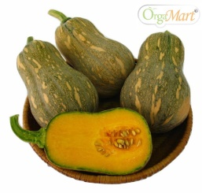
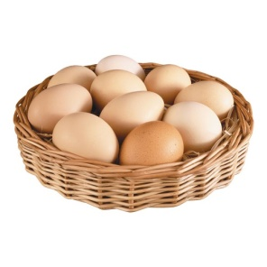
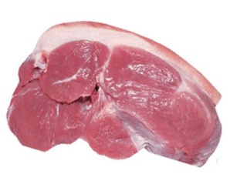





Thứ……ngày…..tháng…..năm…….
TIẾNG VIỆT
Trò chơi: ĐI CHỢ GIÚP MẸ
Đọc và giải thích nghĩa của từ vừa đọc
luộc lau
thịt xào sả
xào mực
chiên cá
thái thịt
rán trứng

Slide 3
Thứ……ngày…..tháng…..năm…….
TIẾNG VIỆT
Bài 6: TẬP NẤU ĂN
1. Luyện tập.
Bài 1. Đọc đoạn văn dưới đây và cho biết:
Để làm món trứng đúc thịt, Nam đã chuẩn bị thực phẩm theo ba bước. Đầu tiên, Nam rửa sạch thịt xay nhỏ. Sau đó, cậu đập trứng vào bát, cho thêm thịt xay, hành khô, nước mắm và muối. Cuối cùng, Nam đánh đều tất cả. Vậy là có thể sẵn sàng cho bước tiếp theo là bắc chảo rán trứng được rồi.
( Kim Ngân)
1. Đoạn văn thuật lại việc gì?
Đoạn văn thuật lại các bước làm món trứng đúc thịt.
2. Các bước thực hiện việc đó.
Đó là (1) rửa sạch thịt, xay nhỏ, (2) đập trứng vào bát, cho thịt xay, hành khô, mắm, muối, (3) đánh đều tất cả.

Slide 4
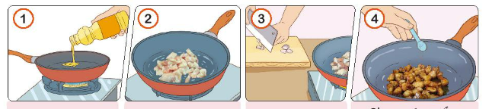
Thứ……ngày…..tháng…..năm…….
TIẾNG VIỆT
Bài 6: TẬP NẤU ĂN
1. Luyện tập.
Bài 2. Dựa vào trang dưới đây, trao đổi về các bước rang thịt.
1. Cho dầu ăn
2. Rán thịt vàng
3. Cho hành khô
4. Cho nước mắm, muối, hành lá

Slide 5
Thứ……ngày…..tháng…..năm…….
TIẾNG VIỆT
Bài 6: TẬP NẤU ĂN
1. Luyện tập.
Bài 3. Viết lại các bước rang thịt ở bài tập 2.
1. Cho dầu ăn
2. Rán thịt vàng
3. Cho hành khô
4. Cho nước mắm, muối, hành lá
* Mỗi gia đình có thể có cách nấu món thịt rang khác nhau, không hoàn toàn giống với gợi ý trong 4 bức tranh.

Slide 6

Thứ……ngày…..tháng…..năm…….
TIẾNG VIỆT

Slide 7

XIN CHÂN THÀNH CẢM ƠN
QUÝ THẦY CÔ GIÁO VÀ CÁC EM
Notes:
7

